Slide 1
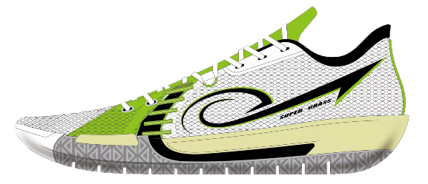


A
‘SUPER GRASS’
First round
8.29/10
试穿人数：3人 测试者平均体重：84.3KG 测试者球场定位：速度型后卫、突投结
【舒适性】 整体穿着脚感舒适（1/3） 【止滑性】 抓地表现有提及（1/3）
【止滑性】 抓地表现有提及。 【舒适性】 整体穿着脚感舒适。

